Slide 1
第二课 第一个字

Slide 2
自我介绍
老师介绍
小朋友介绍自己

Slide 3
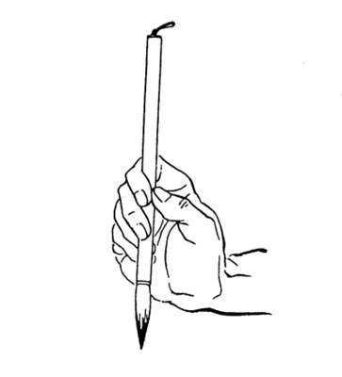
导入
笔墨纸砚，文房四宝；
握笔。

Slide 4


Slide 5

小知识-写福
福字是人们祈求平安、吉祥的代名词；
福倒，福到。

Slide 6
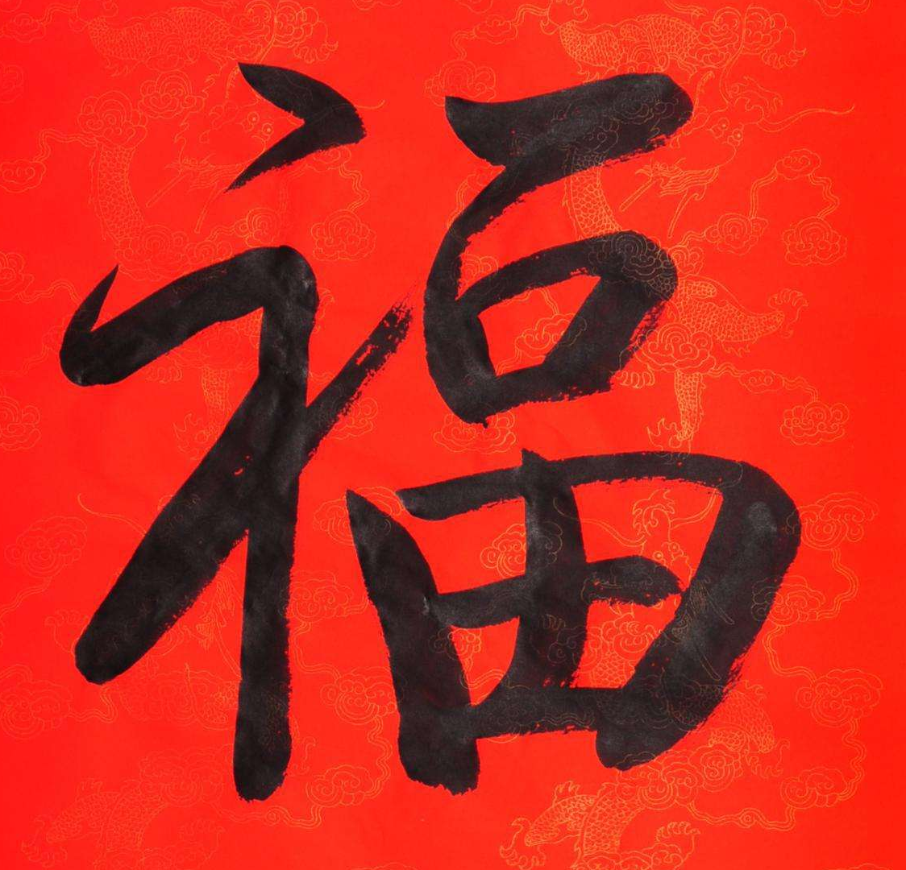


Slide 7
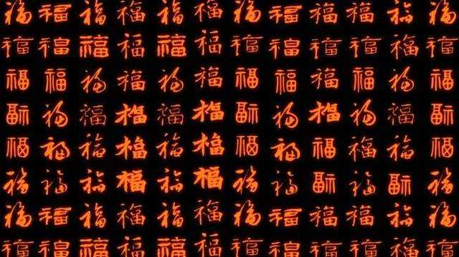

Slide 8
训练：写一个汉字形状
挑选一个汉字，在纸上写；
一个福字为主体；
体验魏碑笔法。正确起笔。

Slide 9
拓展
单字书写

Slide 10
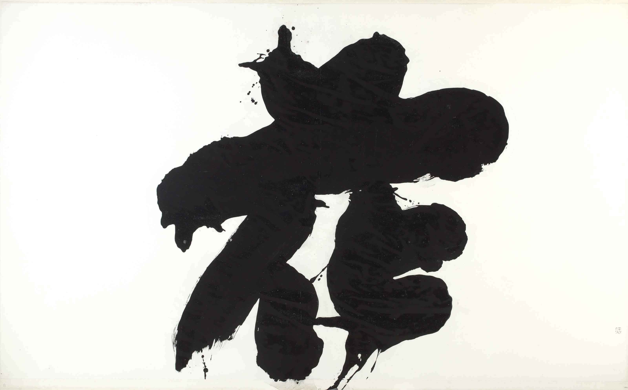
Notes:
75万港币

Slide 11
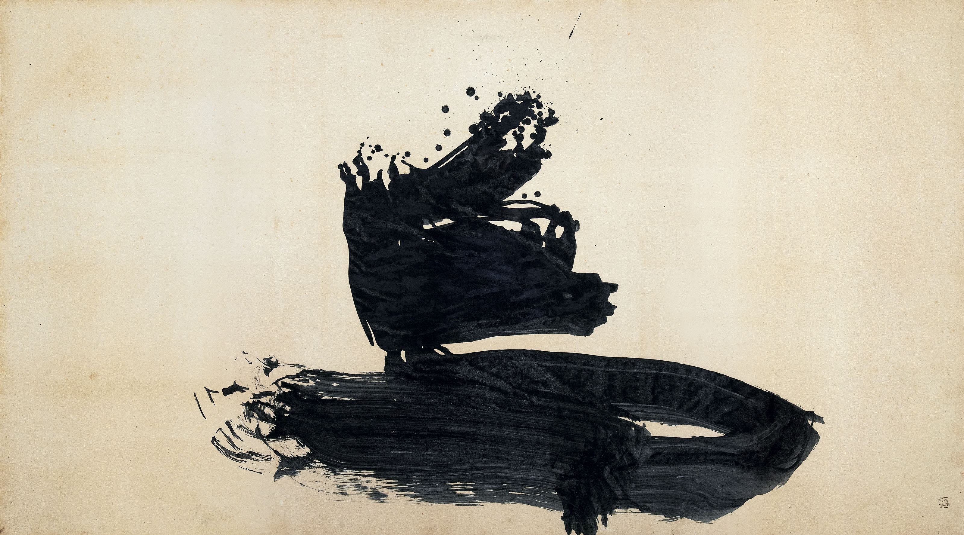
Notes:
鸟

Slide 12
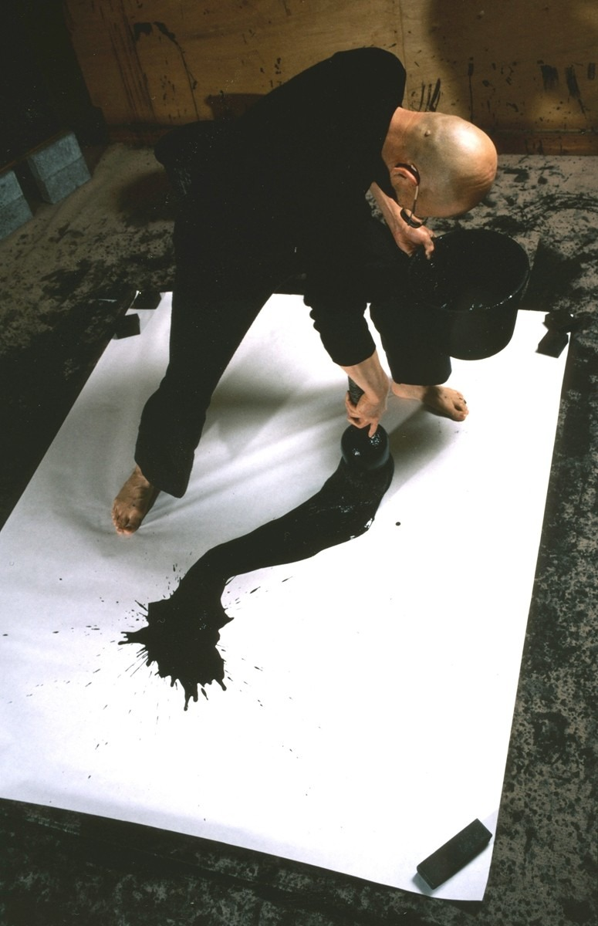
小知识
井上有一
1916-1985年，生于东京，是一位代表了20世纪后期日本的艺术家。
井上有一是唯一写进西方美术史的亚洲汉字艺术家。

Slide 13
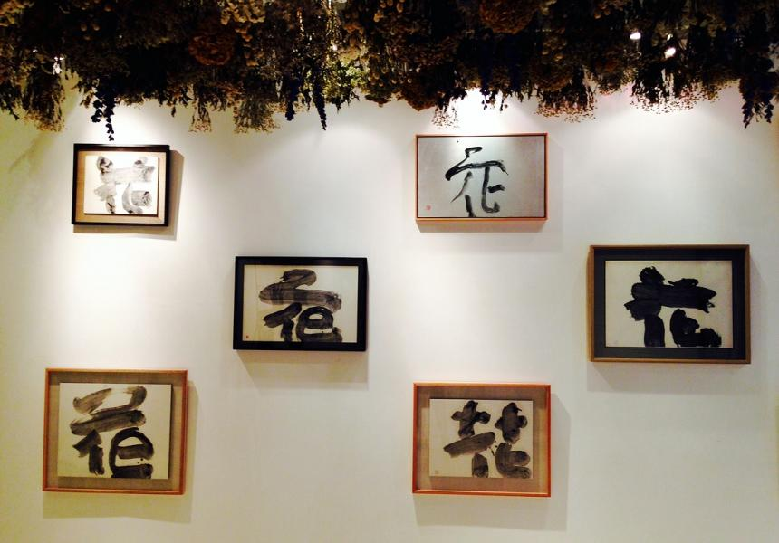

Slide 14
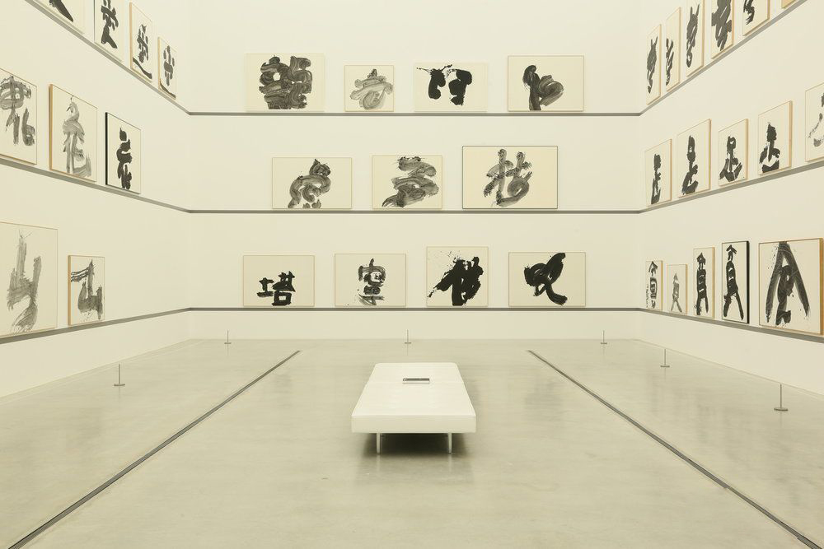

Slide 15
小结
起笔正确

Slide 16
学习目的
毛笔不一样的握笔；
写了第一个字；
横竖点运笔方法；

Slide 17
课程规划
单字作品--各种字体尝试--对繁体、篆体、甲骨文有初步认识
二字作品 -- 魏碑
四字作品、对联 -- 楷书、控笔、规范
诗词 -- 行书
古文、写经

